Slide 1
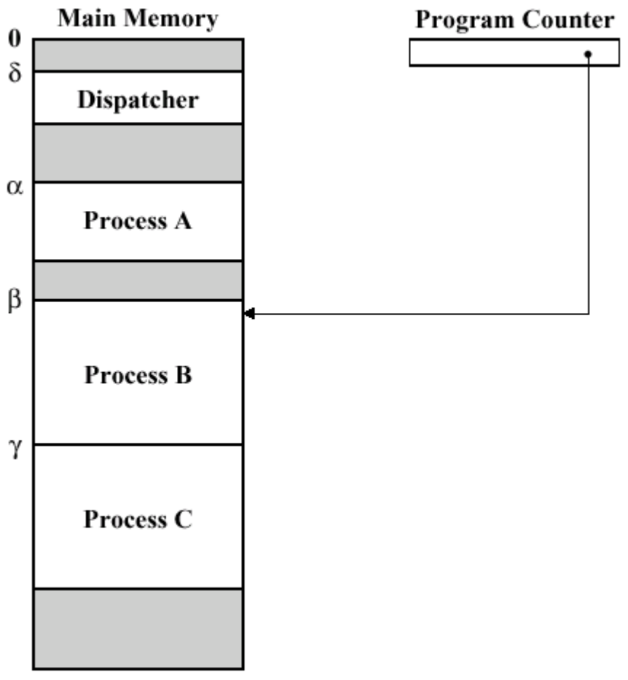

Slide 2
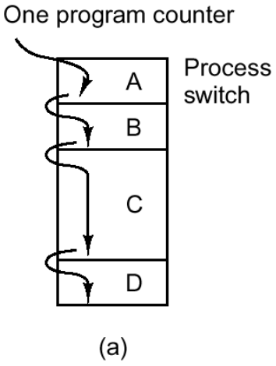
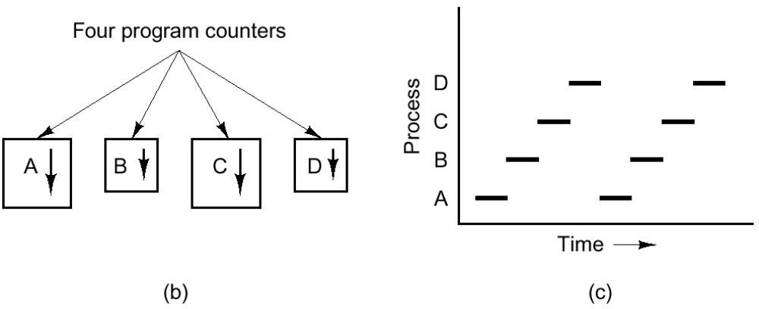
proces
  eenheid van verdeling van processorinstructies
proces
  eenheid voor de eigendom van bronnen
    ruimte in het hoofdgeheugen
    secundaire adresruimte
    andere bronnen

Slide 3
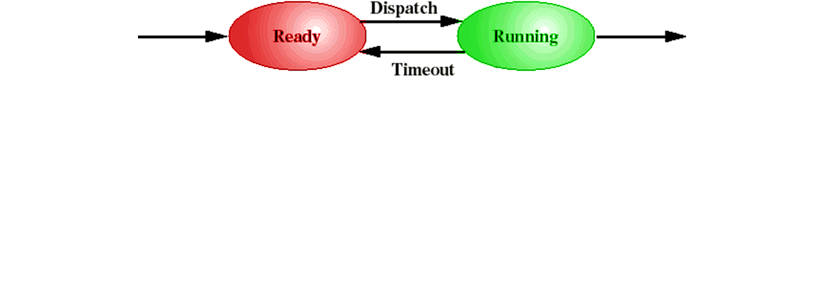
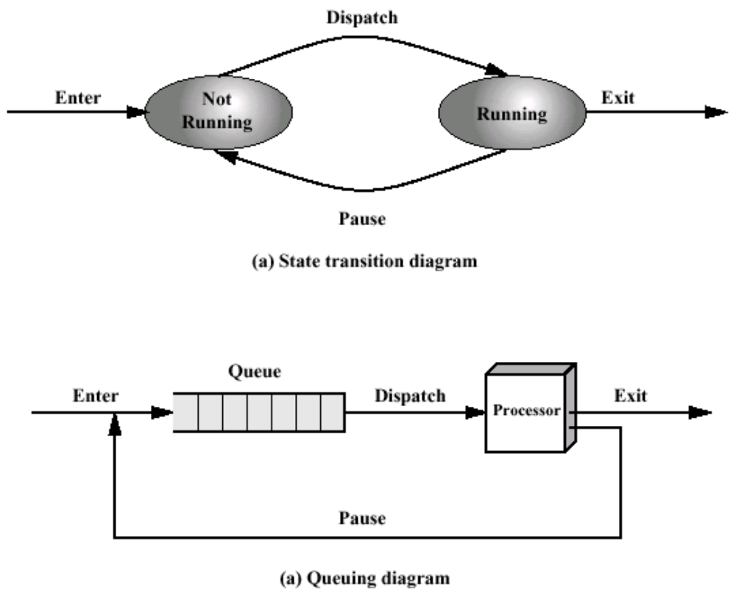

Slide 4
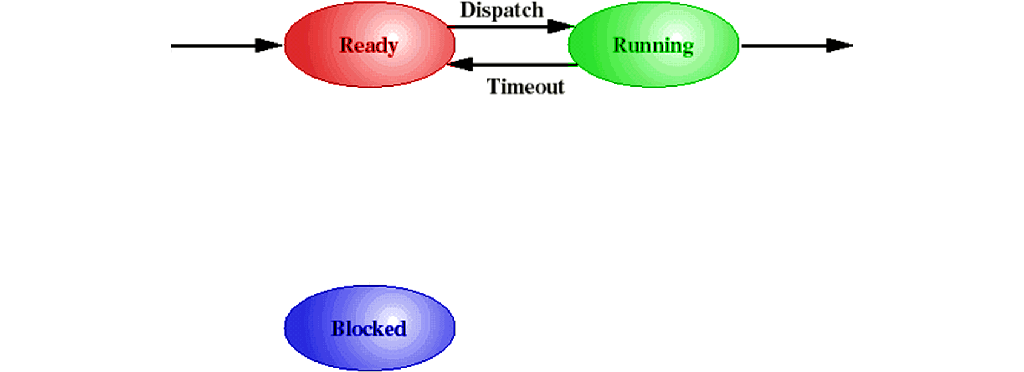
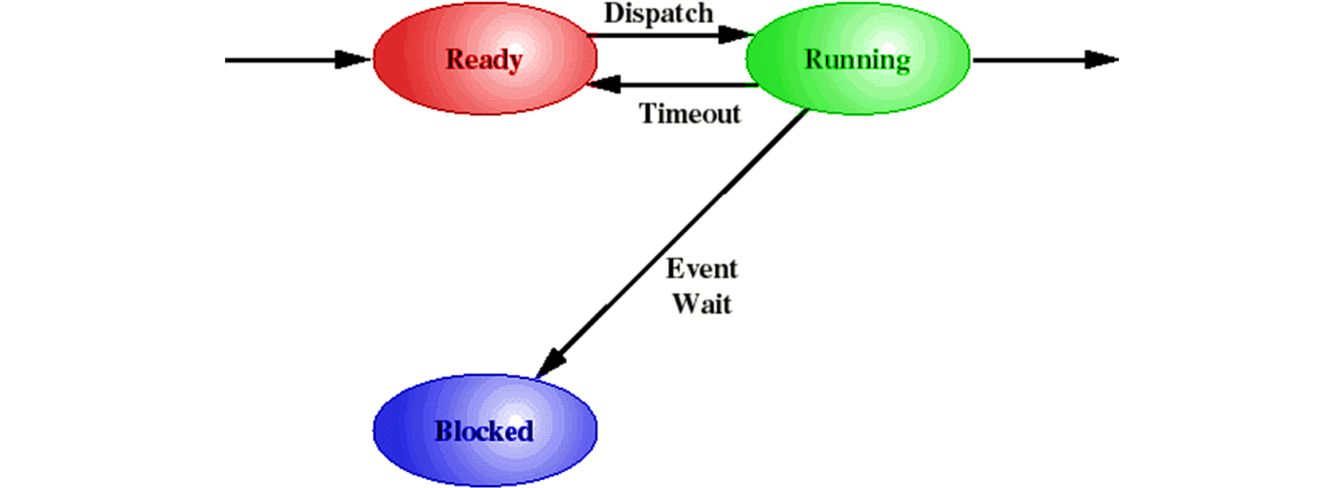
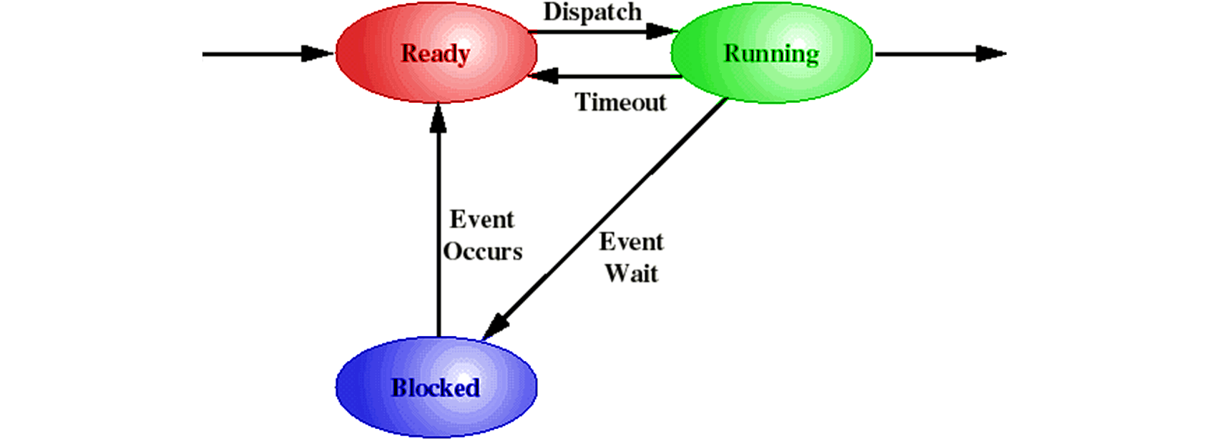
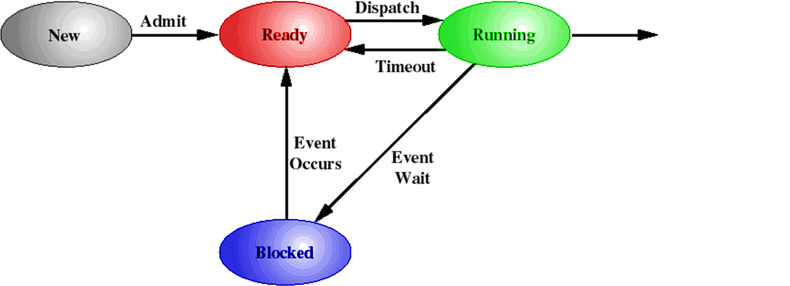
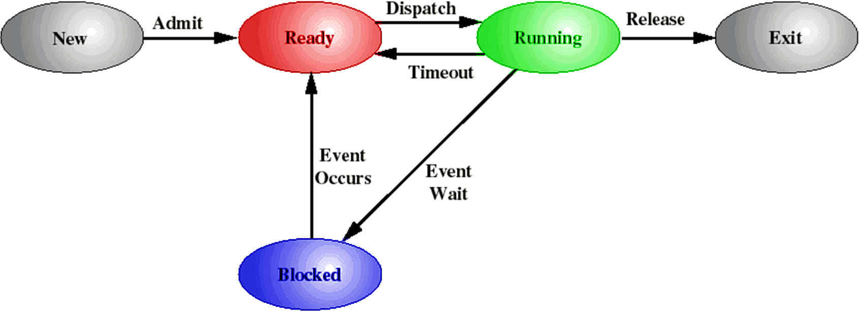

Slide 5
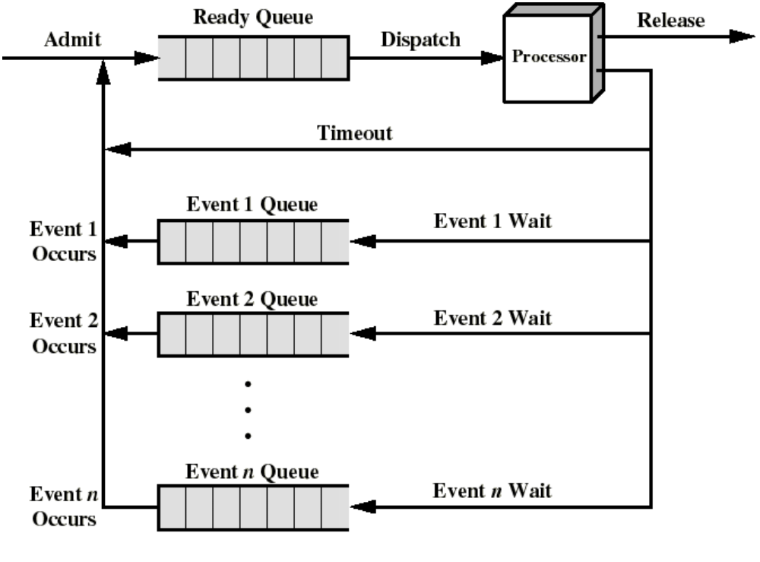

Slide 6
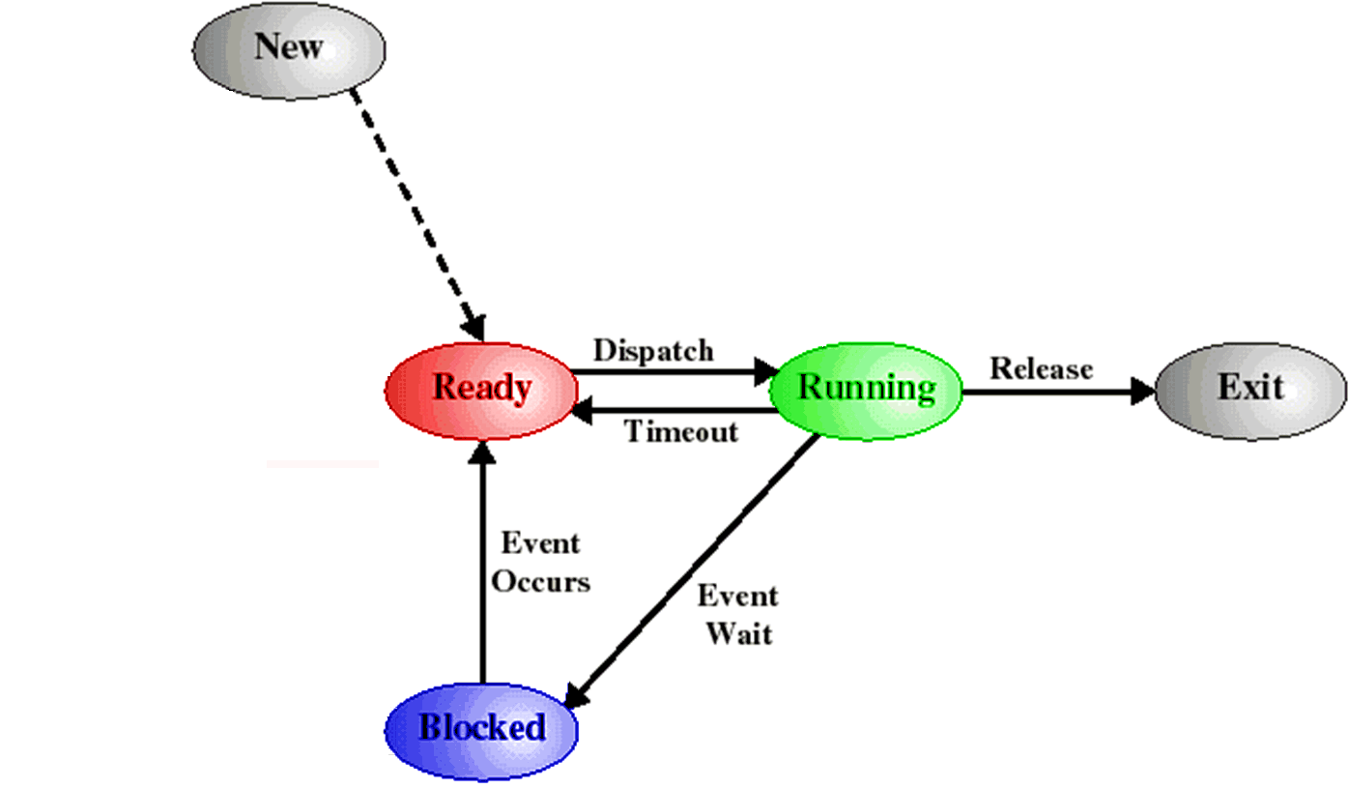
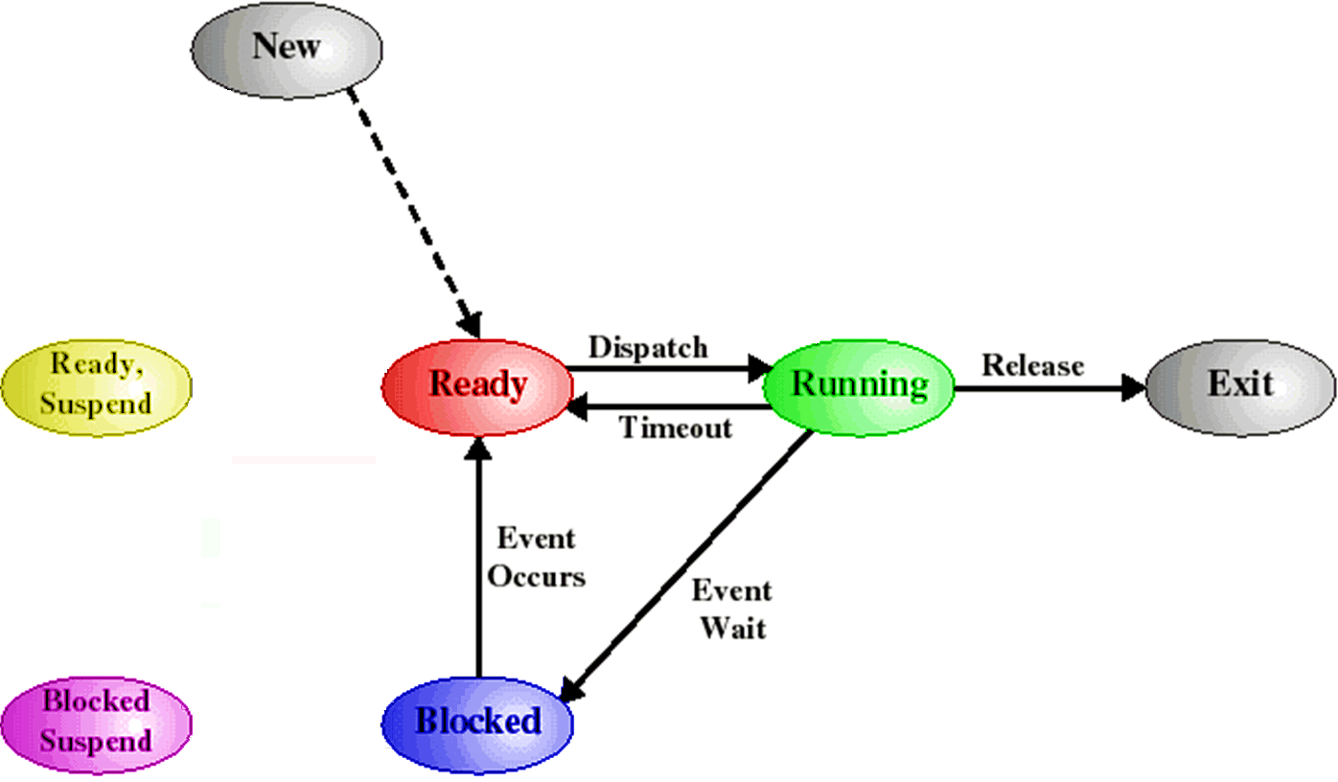
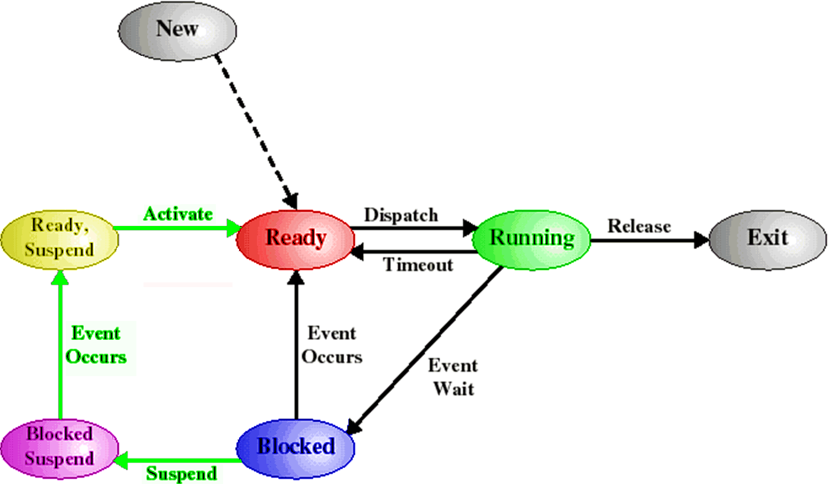
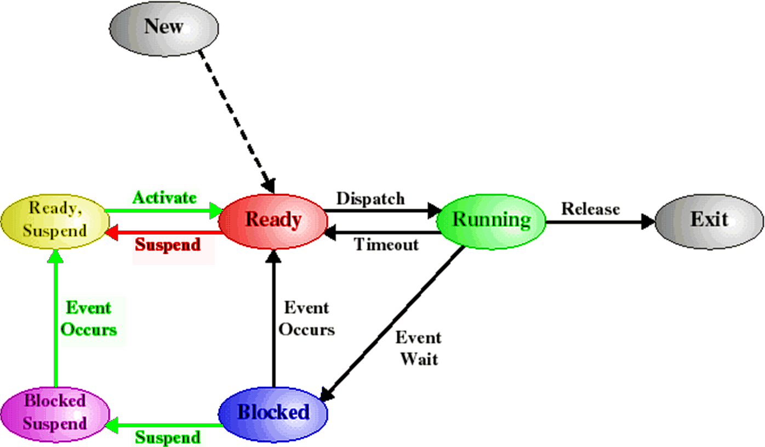
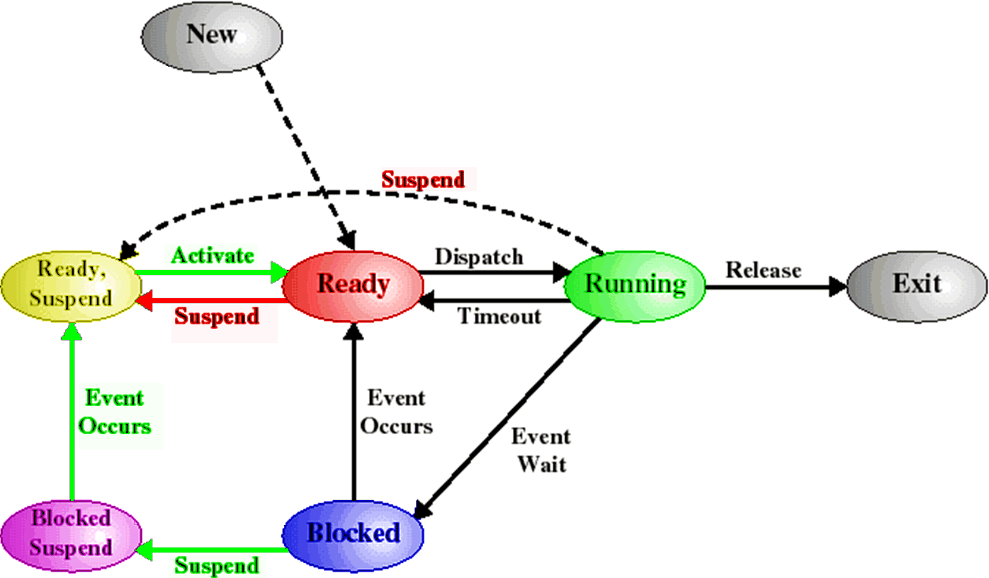
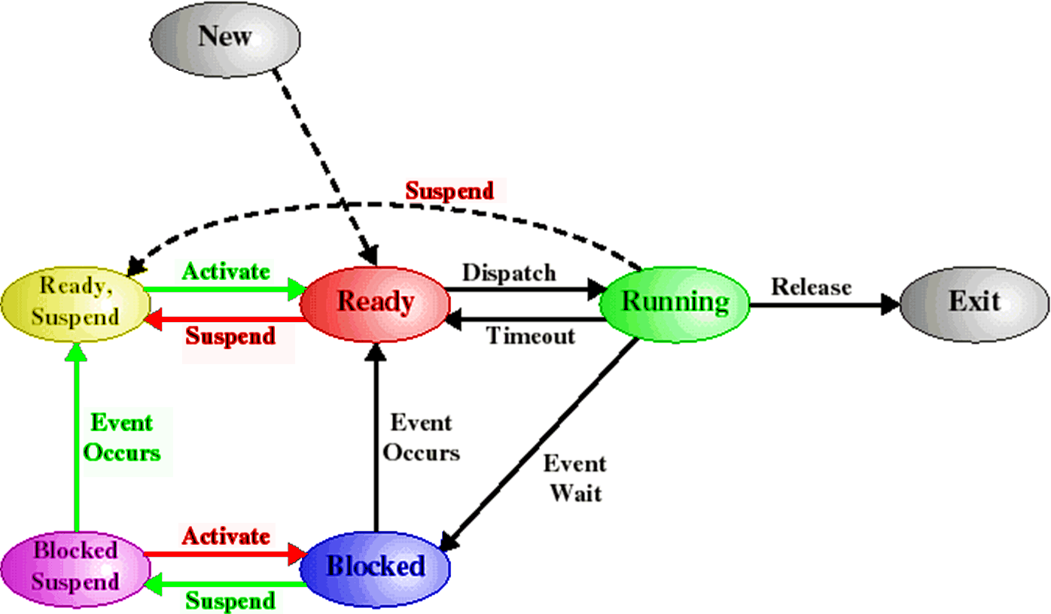


Slide 7
besturingssystemen beheren informatie in tabellen:
  geheugentabellen
  I/O-tabellen
  (bestandstabellen)
  procestabellen

Slide 8
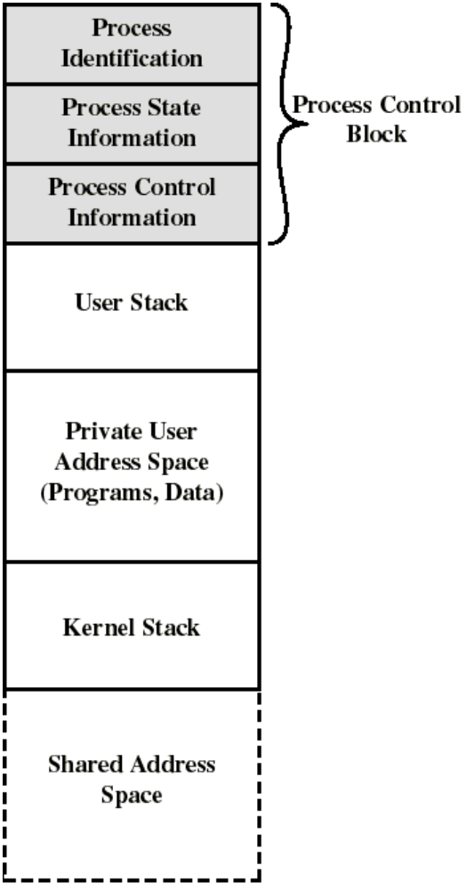
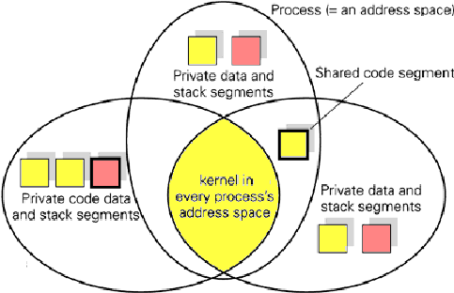
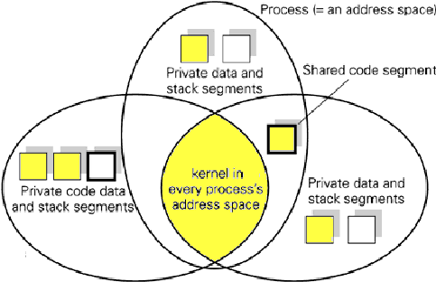

Slide 9
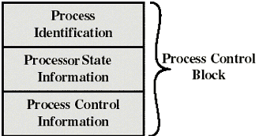
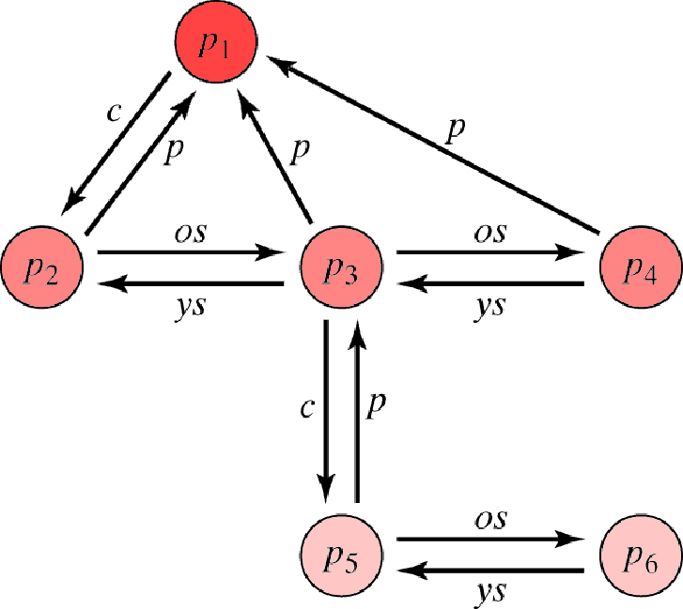
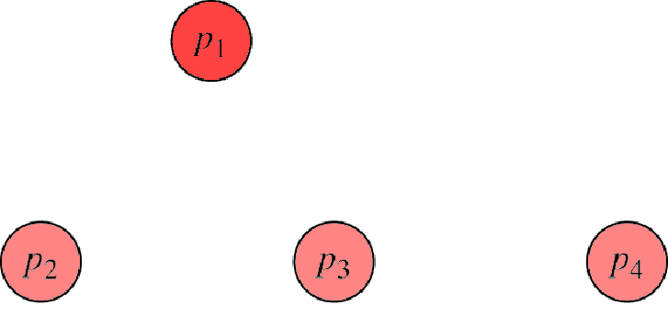
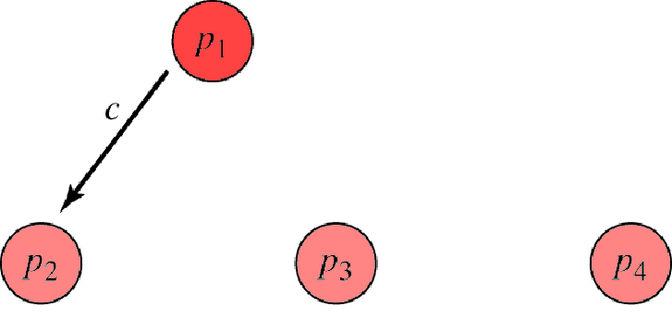
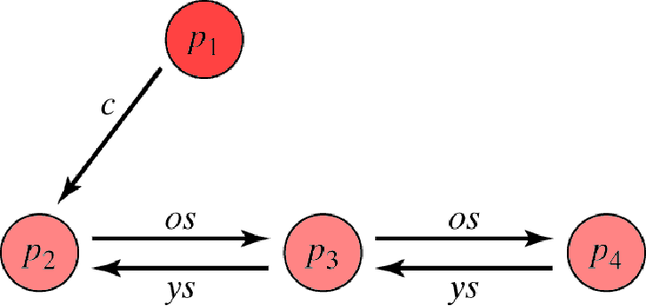
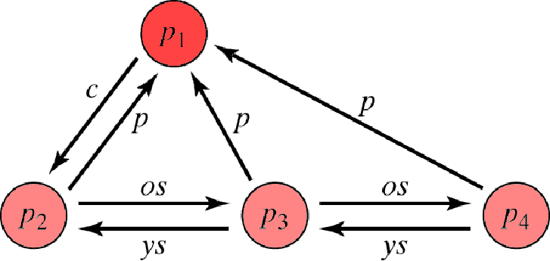

Slide 10
scheduling en toestandsinformatie
  toestand
  prioriteit
  op welke gebeurtenis geblokkeerd
  wachttijd, cpu-tijd
structurele informatie
  elementen van queues

Slide 11
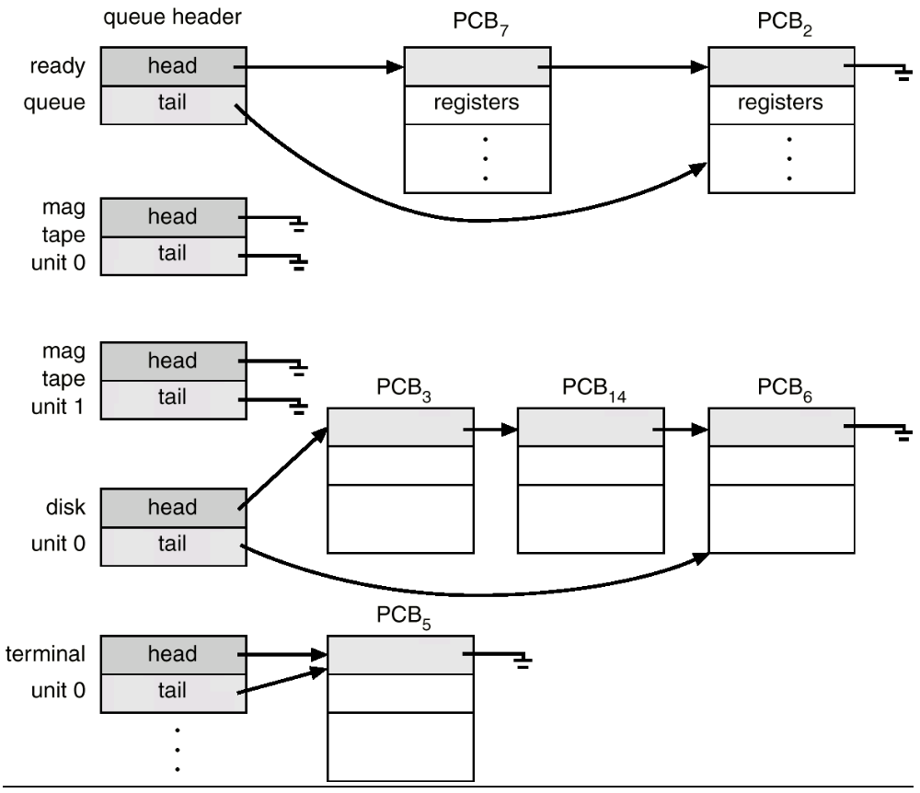

Slide 12
scheduling en toestandsinformatie
  toestand
  prioriteit
  op welke gebeurtenis geblokkeerd
  wachttijd, cpu-tijd
structurele informatie
  elementen van queues
locatie van het procesbeeld
verwijzingen naar bronnen
  toegewezen
  aangevraagd
informatie over interproces-communicatie
verwijzingen naar andere geheugentabellen (heaps, …)
privileges, limieten, quota

Slide 13
creatie van nieuwe processen
wisselen van processen
  wanneer krijgt een operating systeem de controle over het systeem ?
    interrupts (I/O- en klokinterrupts, paginafouten)
    traps
    systeemaanroepen

Slide 14
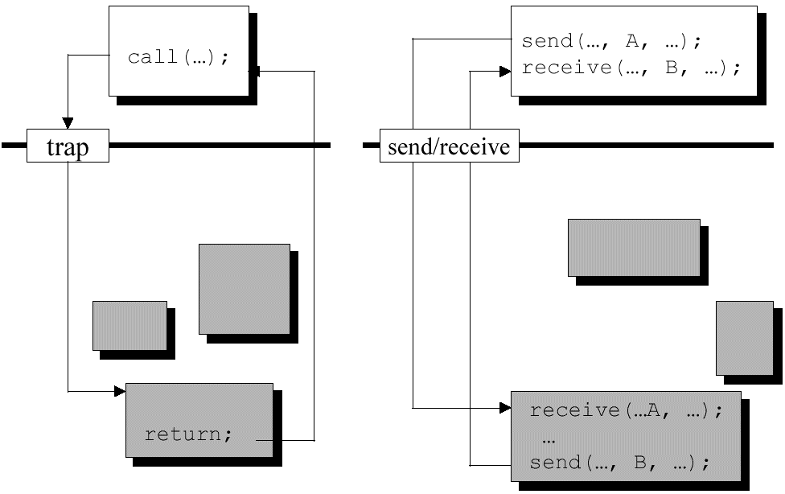

Slide 16
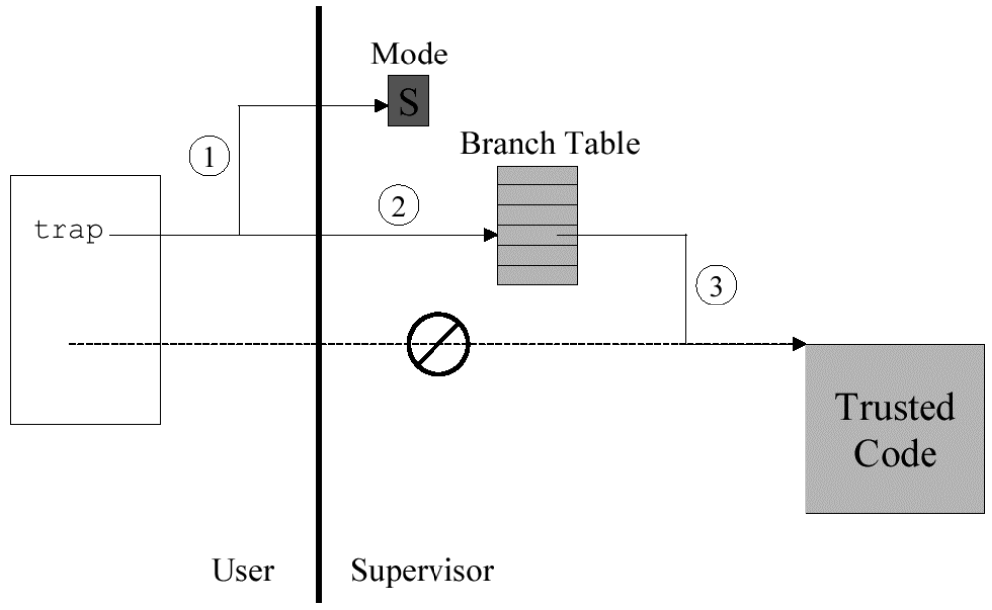

Slide 17
creatie van nieuwe processen
wisselen van processen
  wanneer krijgt een operating systeem de controle over het systeem ?
    interrupts (I/O- en klokinterrupts, paginafouten)
    traps
    systeemaanroepen
  moduswisseling
  ↔ contextwisseling
  ↔ proceswisseling

Slide 18
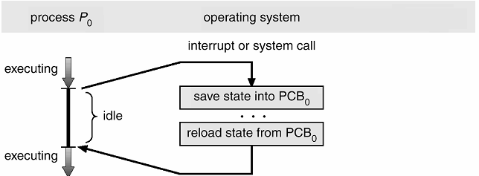
contextwisseling

Slide 19
context
wisseling
hardwarematig
softwarematig
proces
wisseling

Slide 21
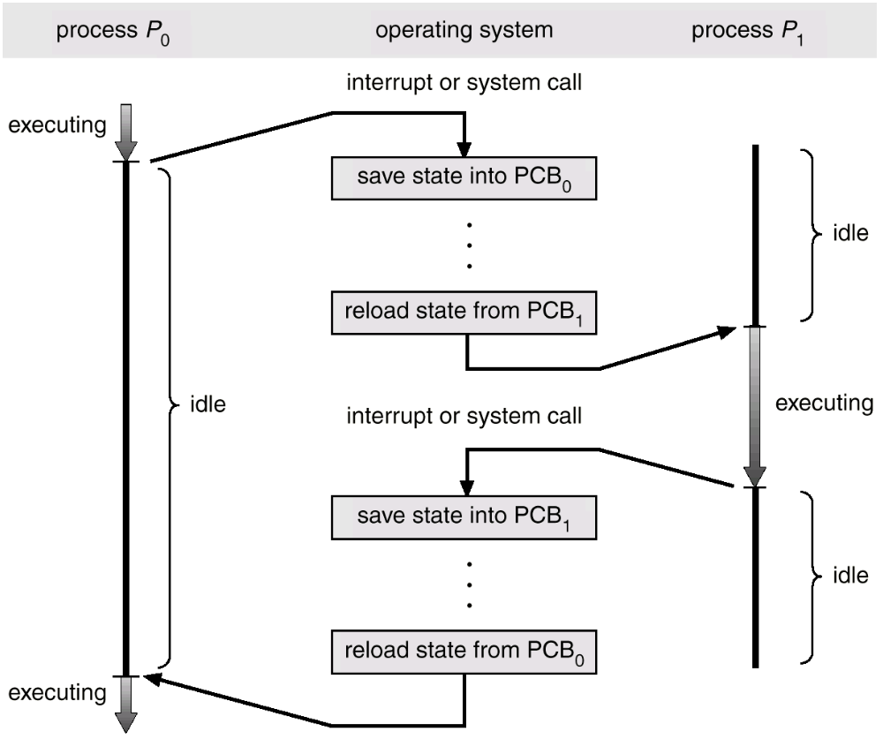
proceswisseling

Slide 22
creatie van nieuwe processen
wisselen van processen
  wanneer krijgt een operating systeem de controle over het systeem ?
    interrupts
    traps
    systeemaanroepen
  moduswisseling
  ↔ contextwisseling
  ↔ proceswisseling
bestaat het operating systeem zelf uit processen ?

Slide 23
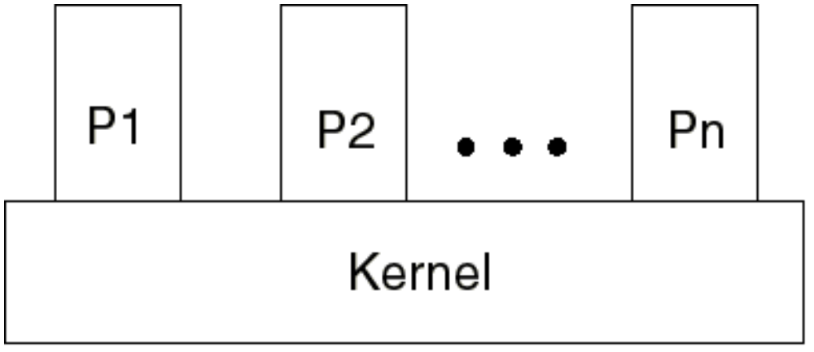
benadering 1

Slide 24
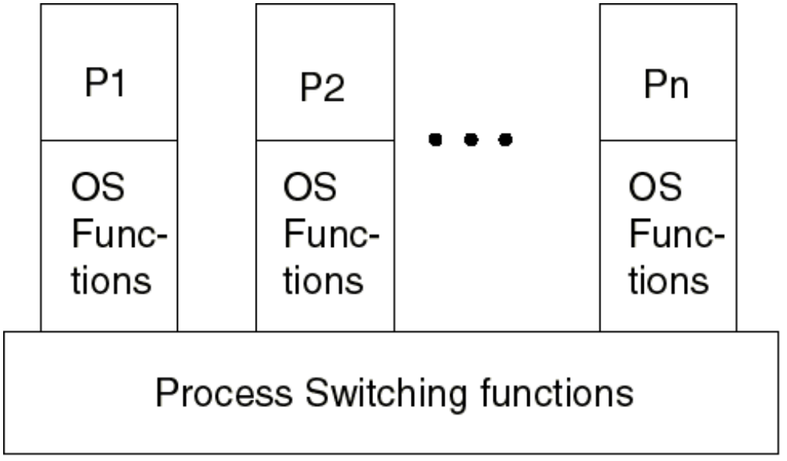
benadering 2

Slide 25
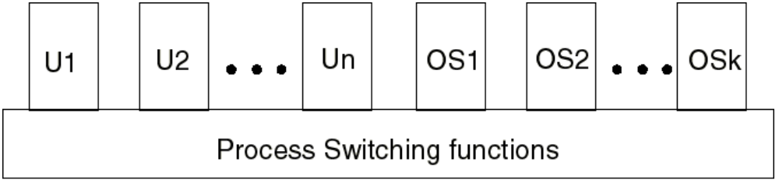
benadering 3

Slide 26
processen ↔ threads
proces
  eenheid van verdeling van processorinstructies
proces
  eenheid voor de eigendom van bronnen
    ruimte in het hoofdgeheugen
    secundaire adresruimte
    andere bronnen

Slide 27
processen ↔ threads
thread
  eenheid van verdeling van processorinstructies
proces
  eenheid voor de eigendom van bronnen
    ruimte in het hoofdgeheugen
    secundaire adresruimte
    andere bronnen

Slide 28
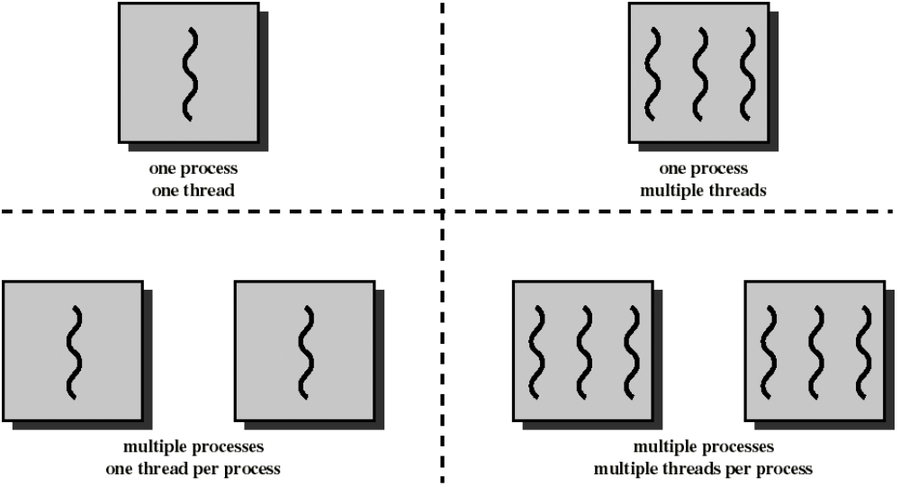
processen ↔ threads

Slide 29
processen ↔ threads
meer kans om processor actief te houden
threads delen alle bronnen van een proces
vereenvoudigde interprocescommunicatie op basis van gedeeld geheugengebruik
minder overhead voor het creëren, wisselen en beëindigen van een nieuwe thread

Slide 30
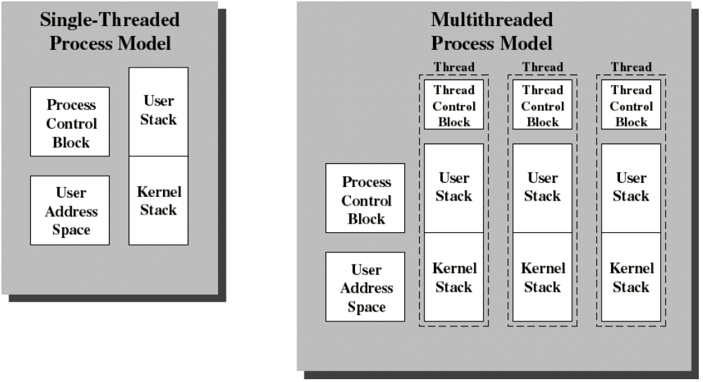
processen ↔ threads

Slide 31
processen ↔ threads
meer kans om processor actief te houden
threads delen alle bronnen van een proces
vereenvoudigde interprocescommunicatie op basis van gedeeld geheugengebruik
minder overhead voor het creëren, wisselen en beëindigen van een thread
blokkeren van een thread blokkeert het proces niet

Slide 32
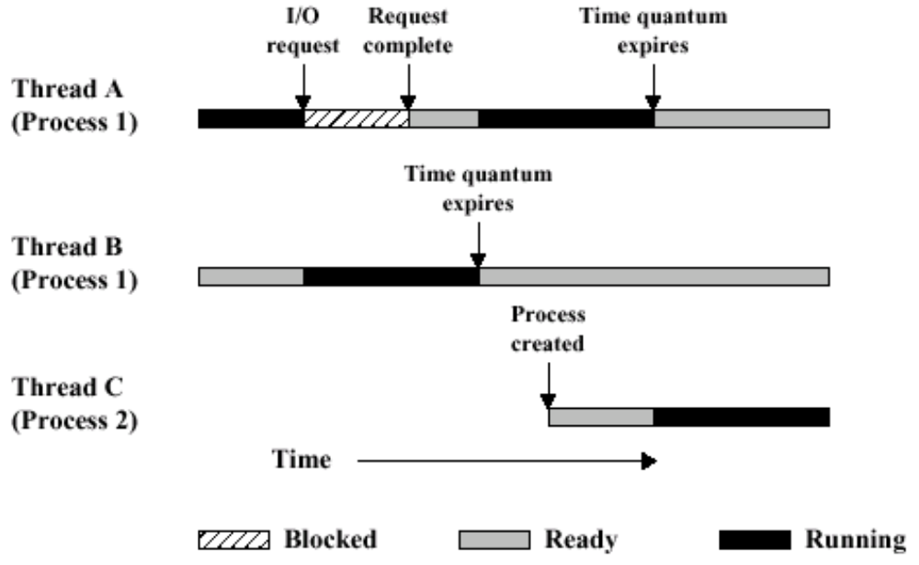

Slide 33
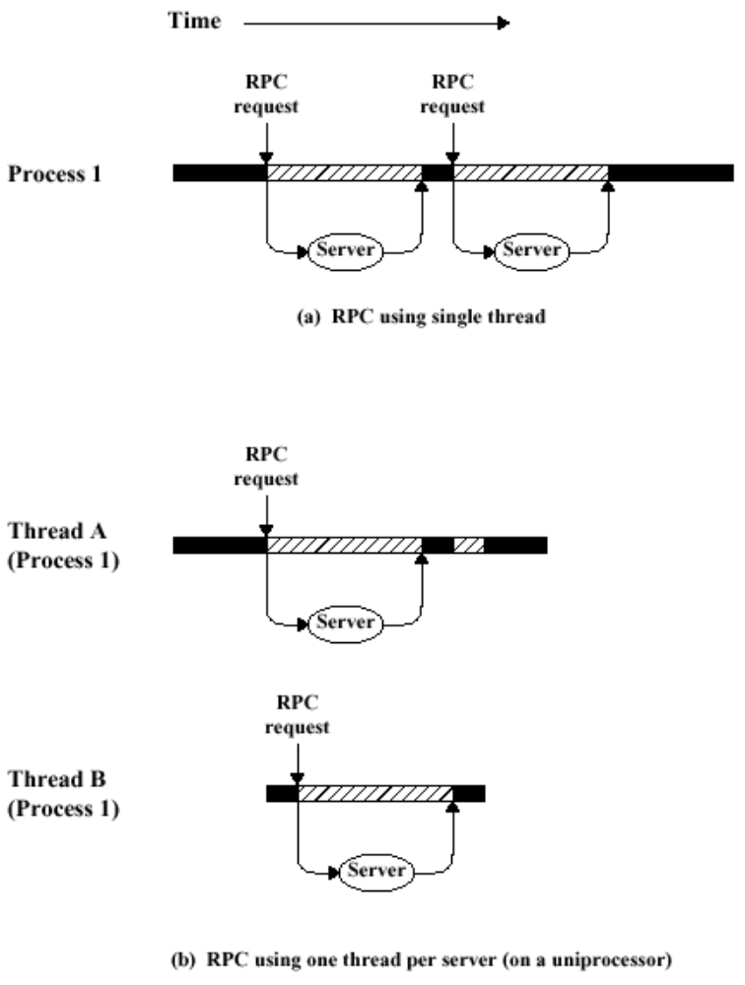

Slide 34
processen ↔ threads
meer kans om processor actief te houden
threads delen alle bronnen van een proces
vereenvoudigde interprocescommunicatie op basis van gedeeld geheugengebruik
minder overhead voor het creëren, wisselen en beëindigen van een thread
blokkeren van een thread blokkeert het proces niet
reëntrante (thread safe) bibliotheken vereist
implementatie ?

Slide 35
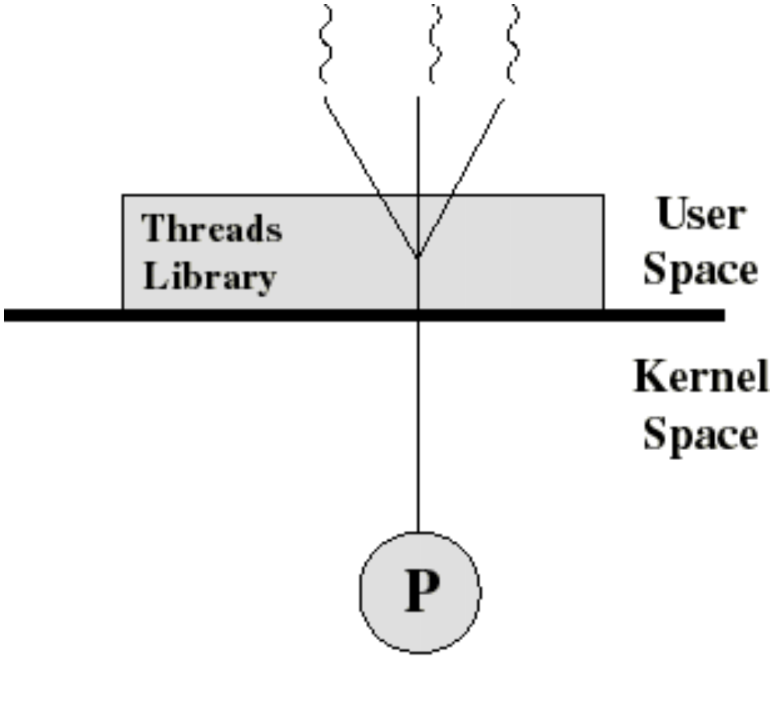
user-level threads

Slide 36
user-level threads
platformonafhankelijk
threadwisselingen zonder overhead van context- en moduswisselingen
scheduling algoritme op maat van de toepassing (cfr. Oracle 11g in fiber mode)

Slide 37
user-level threads
platformonafhankelijk
threadwisselingen zonder overhead van context- en moduswisselingen
scheduling algoritme op maat van de toepassing (cfr. Oracle 11g in fiber mode)
blokkeren van een thread blokkeert het proces (⇨ aktief wachten)
ten hoogste één enkele thread actief, ook op multiprocessoren

Slide 38
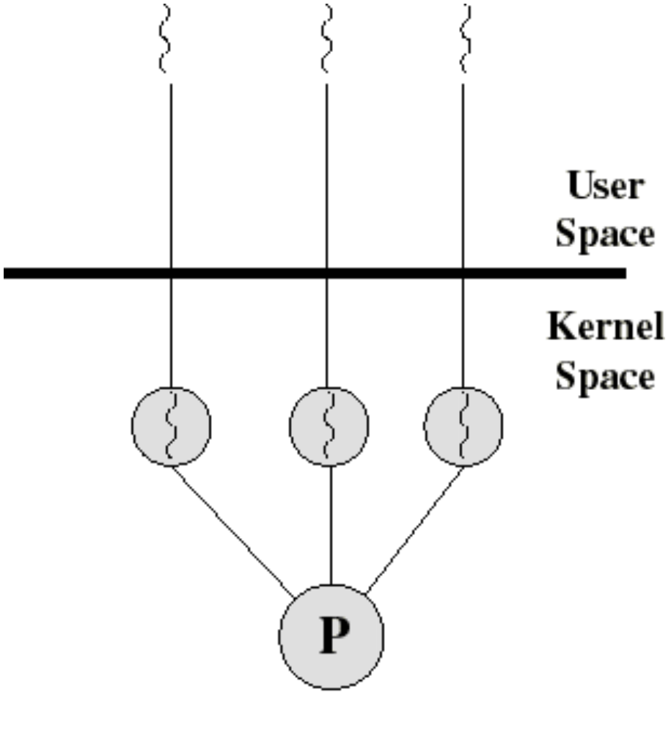
kernel-level threads
overhead creatie kan omzeild worden door gebruik te maken van threadpools (cfr.Apache)

Slide 39
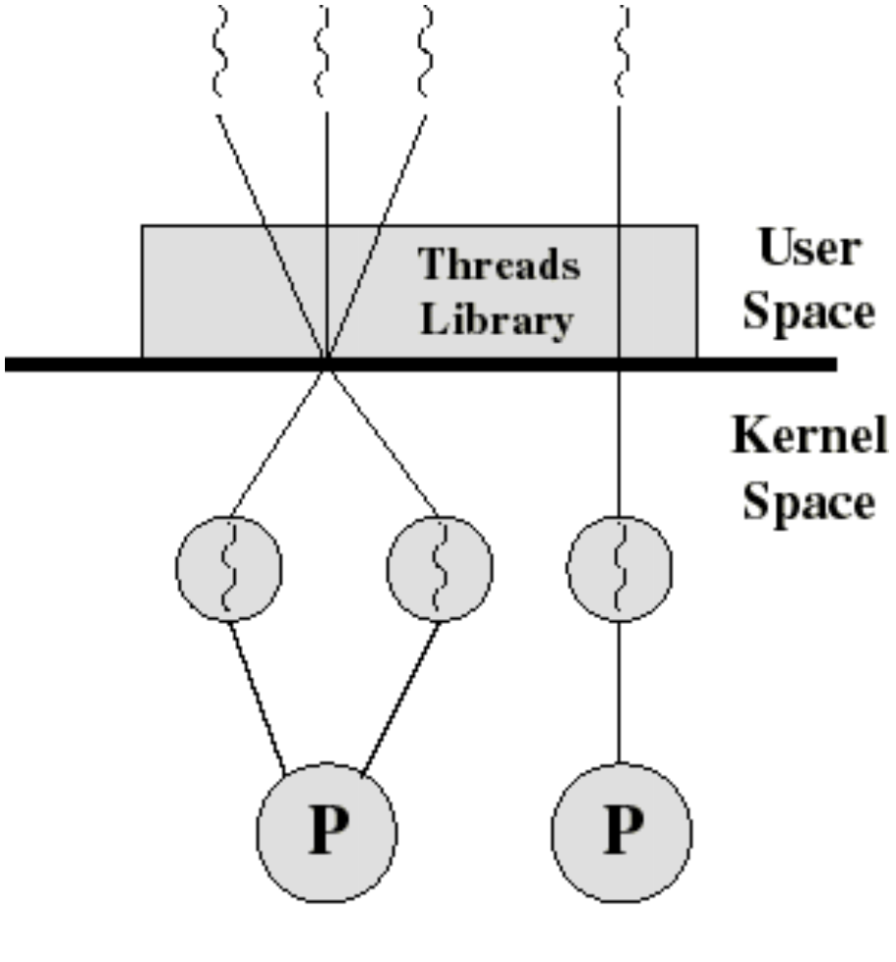
gecombineerde systemen (Solaris, NT)

Slide 40
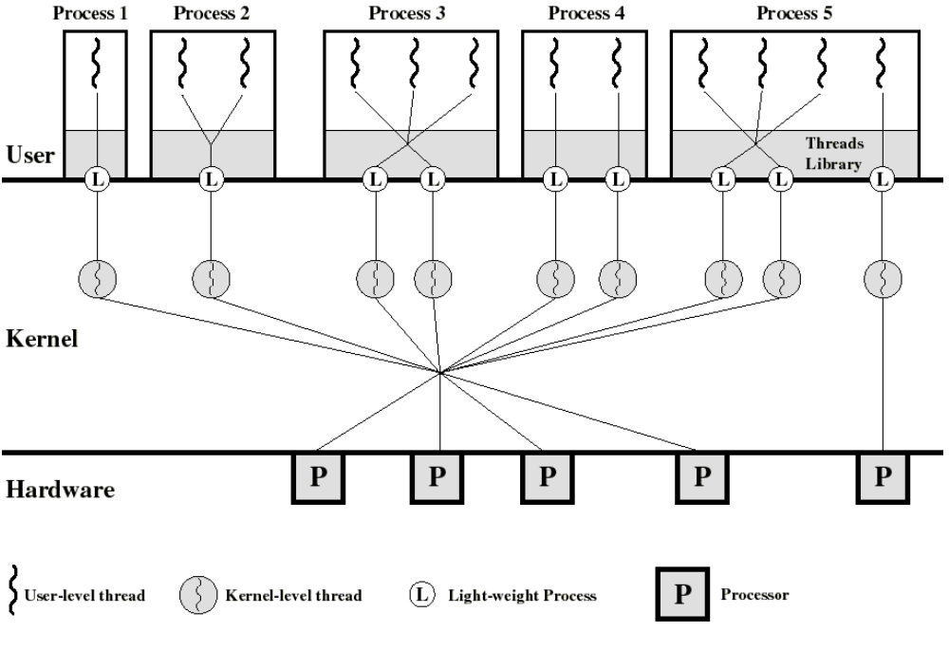

Slide 41
standaard thread API
Pthreads (POSIX threads)
  specificatie voor beheer van user-level threads
Java-threads
  beheerd door Java Virtual Machine
implementatie op specifieke besturingsystemen ?
  Windows NT → kernel-level threads
  Solaris → user-level threads
implementatie van prioriteiten ?
preëmptieve of coöperatieve multitasking ?

Slide 42
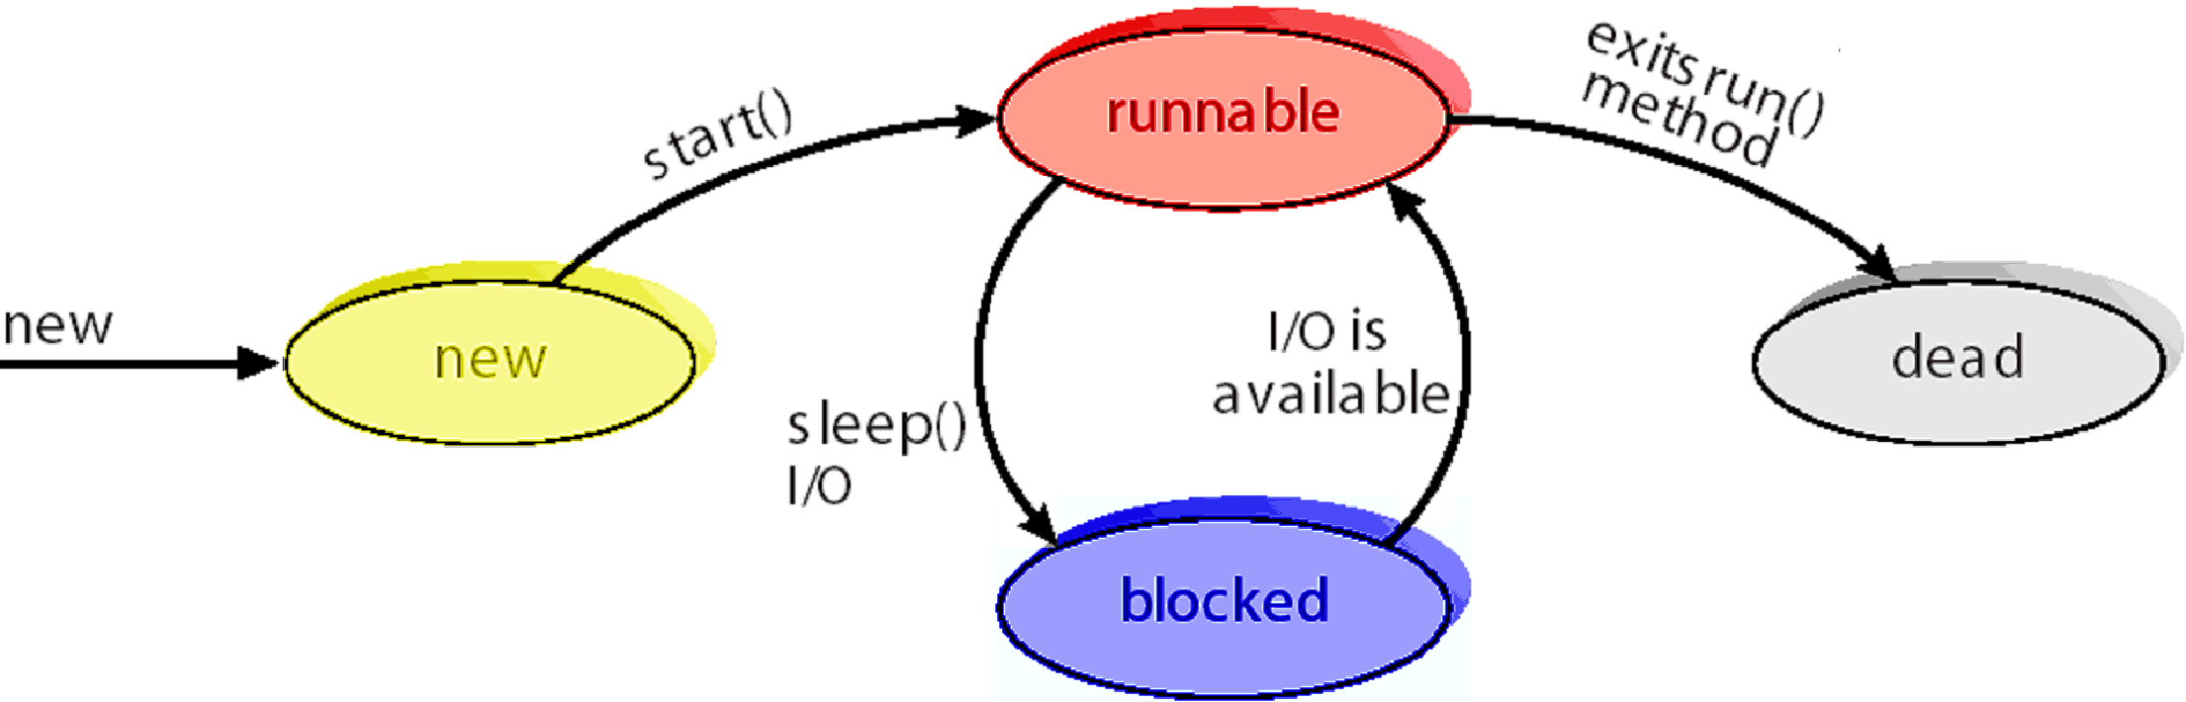
standaard thread API
Pthreads (POSIX threads)
Java-threads
  threadtoestandsdiagram

Slide 43
procesbeheer in Unix: benadering 2

Slide 44
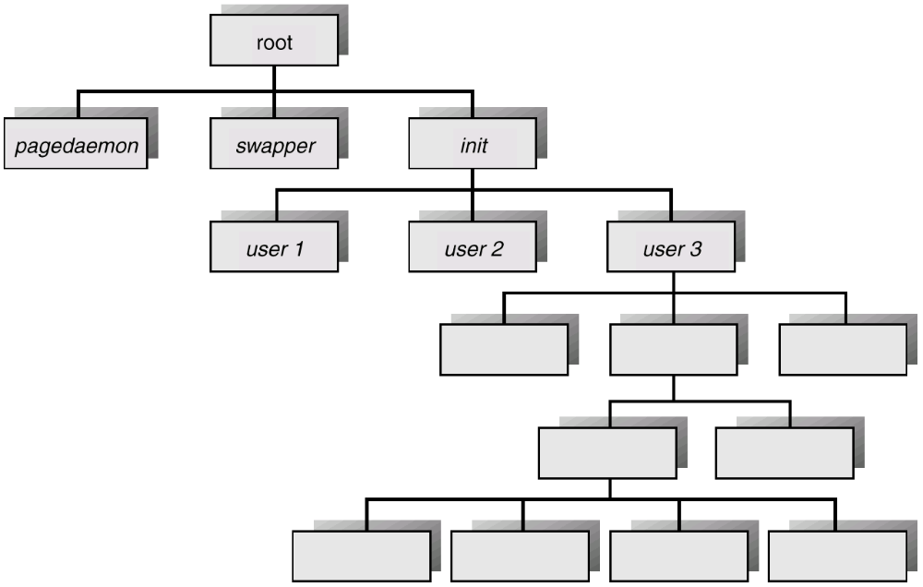
procesbeheer in Unix
2 0 1

Slide 45
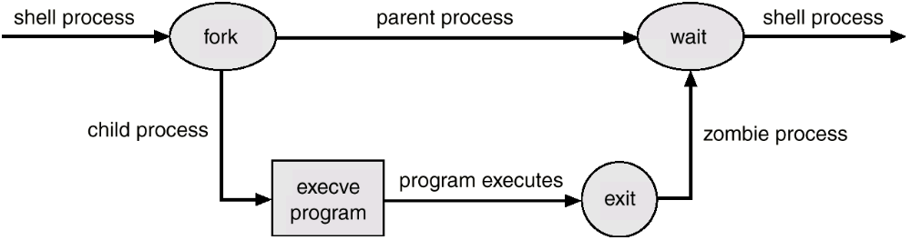
procesbeheer in Unix
Linux: clone systeemaanroep
  kindproces kan eigen kopie krijgen van code en data segment (≈ fork)
  maar ook code en/of data segment sharen met met ouderproces (⇒ creatie van een thread), o.a. gebruikt om Pthreads API te implementeren

Slide 46
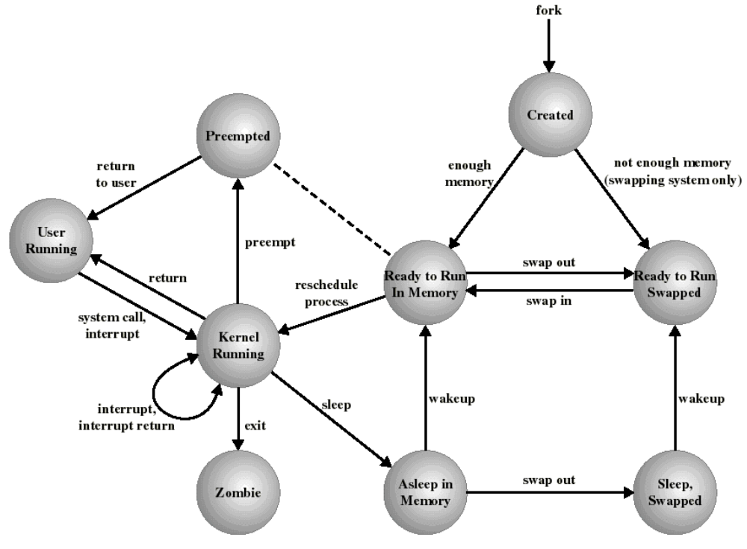

Slide 47
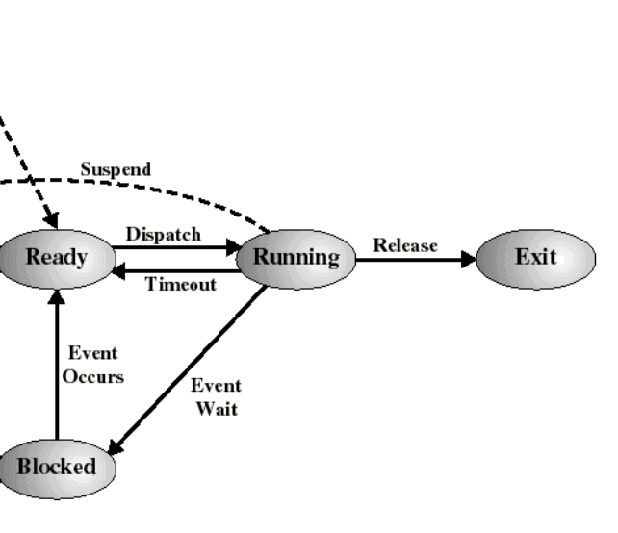
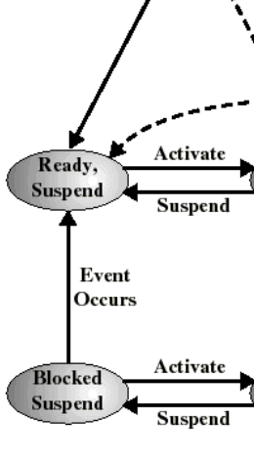

Slide 48
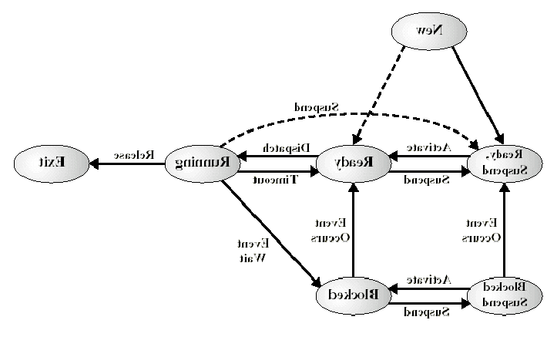

Slide 50
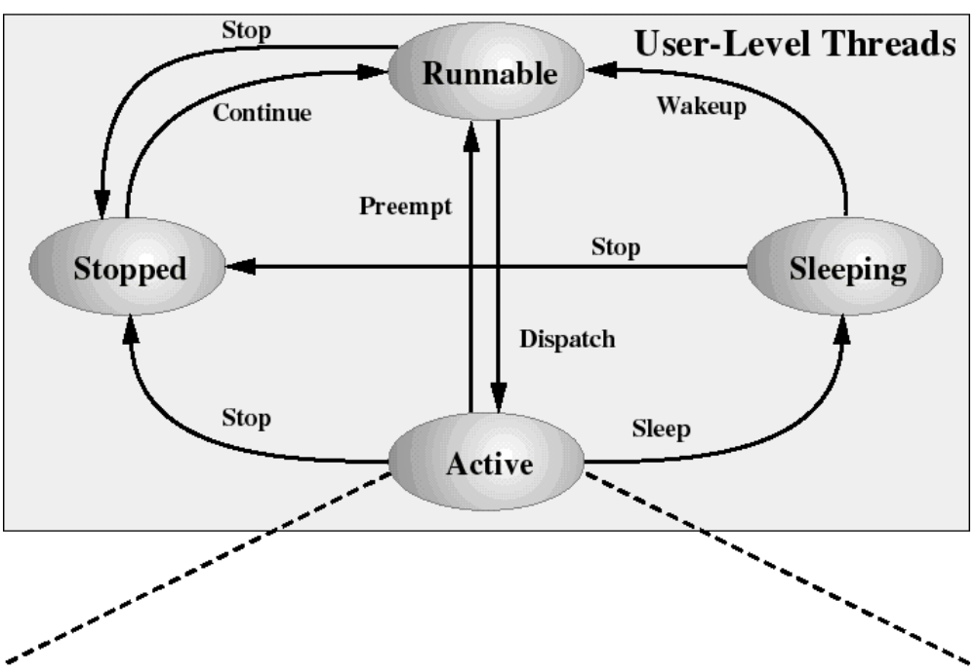


Slide 51

architectuur NT

Slide 52

procesbeheer in NT

Slide 53

threadtoestanden in NT

